Slide 1
Воспоминания о Зальцбурге

Slide 2
Баронесса Елена Николаевна Мейендорф

Slide 3
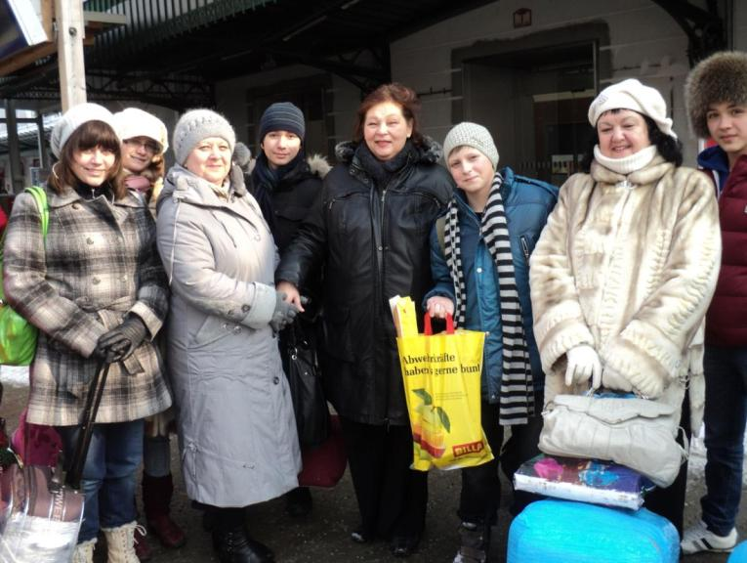
Наш друг, гид и помощник – Светлана Витальевна Литвиненко

Slide 4
Остановка «Walserfeld», слева- молодежный отель

Slide 5
Елена Николаевна баронесса Мейендорф спланировала каждый наш день пребывания в Зальцбурге.

Slide 6
На первой экскурсии со Светланой Витальевной Литвиненко

Slide 8
Дом , где родился Моцарт

Slide 9
В Доме-музее Моцарта

Slide 10
Конфеты «Mozart Kugeln» -бренд города Зальцбурга

Slide 12
Крепость «Hohensalzburg»

Slide 14
Вид на город со смотровой площадки крепости

Slide 15
Место для купания ни

Slide 16
Река Зальцах

Slide 17
В католическом соборе св. Петра

Slide 18
Зимний сад дворца Мирабель

Slide 19
В гостях у баронов Вехтерн с баронессой Еленой Николаевной Мейендорф

Slide 20
Тульские сувениры -гостеприимному хозяину

Slide 21
Дворец Мирабель

Slide 26
После концерта

Slide 27
Мировая известность- кафе «Захер»

Slide 29
В гостях у баронессы Мейендорф

Slide 30
и обедали…

Slide 31
…и с удовольствием слушали.

Slide 32
Подарок Елене Николаевне баронессе Мейендорф от президента Д.А. Медведева

Slide 33
На презентации гимназии

Slide 34
Отец Георгий- настоятель Храма Покрова Пресвятой Богородицы

Slide 36
В Храме Покрова Пресвятой Богородицы

Slide 38
Встреча с Саввой

Slide 39
Подарок от отца Георгия- икона св.мученика Александра Шмореля

Slide 41
В день отъезда

